Slide 1

Imagen de portada generada con IA (OpenAI, 2026).

Slide 2
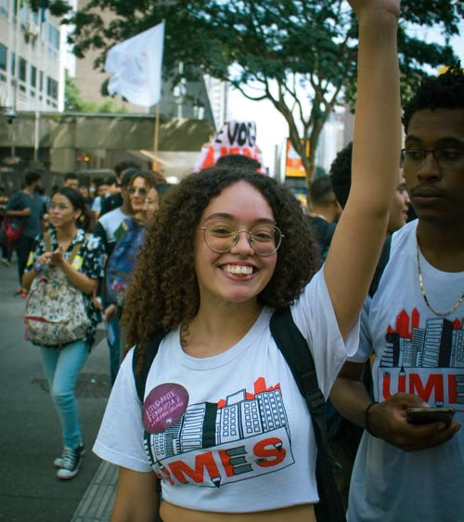
  PREGUNTAS SOBRE LO QUE DAMOS POR HECHO
  ¿Por qué unas personas confían en el gobierno y otras no?
  ¿Por qué existen las desigualdades?
  ¿Por qué obedecemos leyes?
  ¿Por qué usamos redes sociales de determinada manera?
  ¿Por qué cambian las costumbres?

Slide 3
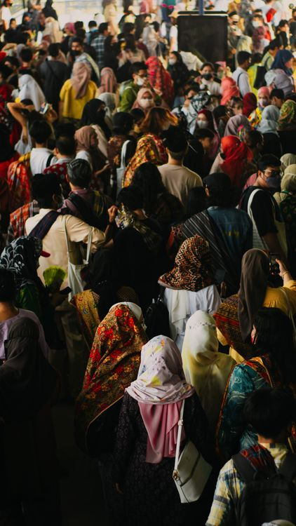
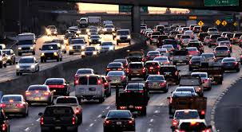



¿POR QUÉ EL MUNDO FUNCIONA COMO FUNCIONA?
Muchos fenómenos cotidianos pueden convertirse en preguntas sobre la sociedad y la política:
  Uso del celular
  Una manifestación
  Tráfico
  Elecciones
  Redes sociales

Slide 4
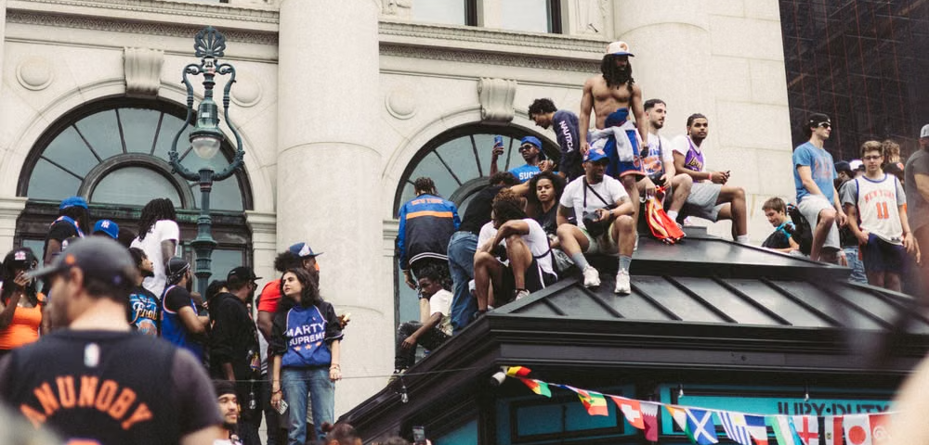
¿QUÉ ESTUDIA LA TEORÍA SOCIAL?
  La teoría social busca explicar:
  Cómo se organiza la sociedad
  Por qué existen instituciones
  Cómo surgen los conflictos
  Por qué las personas actúan de determinadas maneras
  Cómo y por qué cambian las sociedades
LA TEORÍA SOCIAL INTENTA EXPLICAR AQUELLO QUE NORMALMENTE DAMOS POR HECHO.

Slide 5
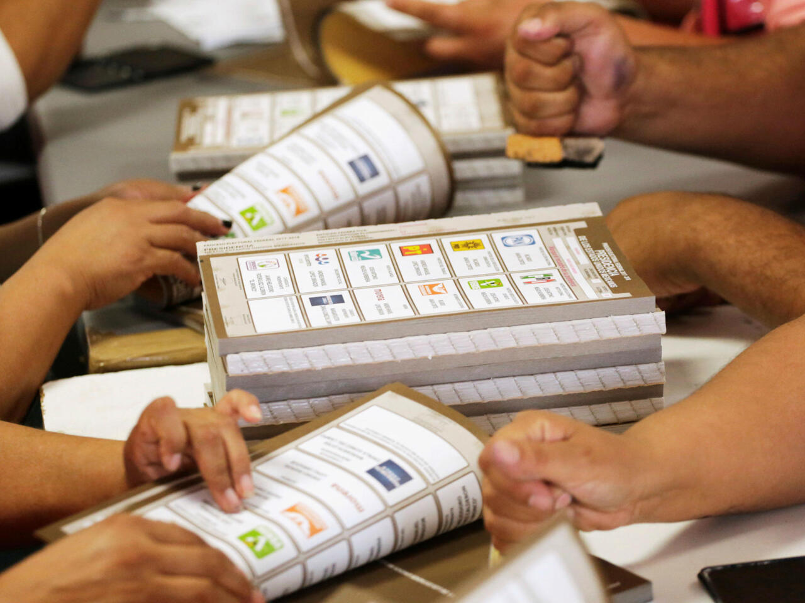
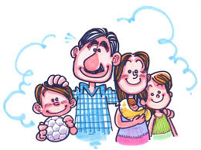



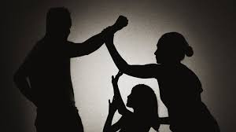
¿DÓNDE ENCONTRAMOS TEORÍA SOCIAL?
Situación cotidiana | Pregunta de teoría social
TikTok | ¿Cómo influyen las redes en nuestras relaciones?
Elecciones | ¿Por qué votamos?
Violencia | ¿De dónde surge el conflicto social?
Universidad | ¿Por qué existen reglas?
Familia | ¿Cómo aprendemos valores?
Trabajo | ¿Por qué existen jerarquías?

Slide 6
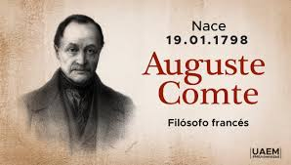
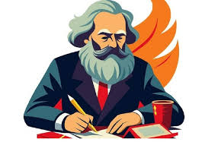
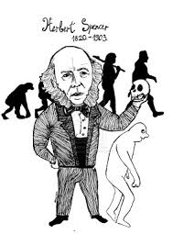
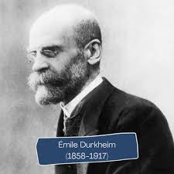
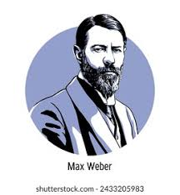
LAS PREGUNTAS QUE ABRIERON NUEVAS FORMAS DE PENSAR
¿Cómo estudiar científicamente la sociedad?
¿Cómo explicar la desigualdad y el conflicto social?
¿Qué mantiene cohesionada a una sociedad?
¿Cómo se transforman y evolucionan las sociedades?
¿Qué significado atribuyen las personas a sus acciones?
Los autores clásicos siguen siendo relevantes porque formularon preguntas que continúan orientando el análisis de las sociedades contemporáneas.

Slide 7
CINCO AUTORES, CINCO MANERAS DE MIRAR LA SOCIEDAD
Autor | Pregunta principal
Comte | ¿Cómo construir una ciencia de la sociedad?
Spencer | ¿Cómo evolucionan las sociedades?
Marx | ¿Por qué existe la desigualdad?
Durkheim | ¿Qué mantiene unida a una sociedad?
Weber | ¿Cómo influyen las ideas y los significados en la acción humana?

Slide 8
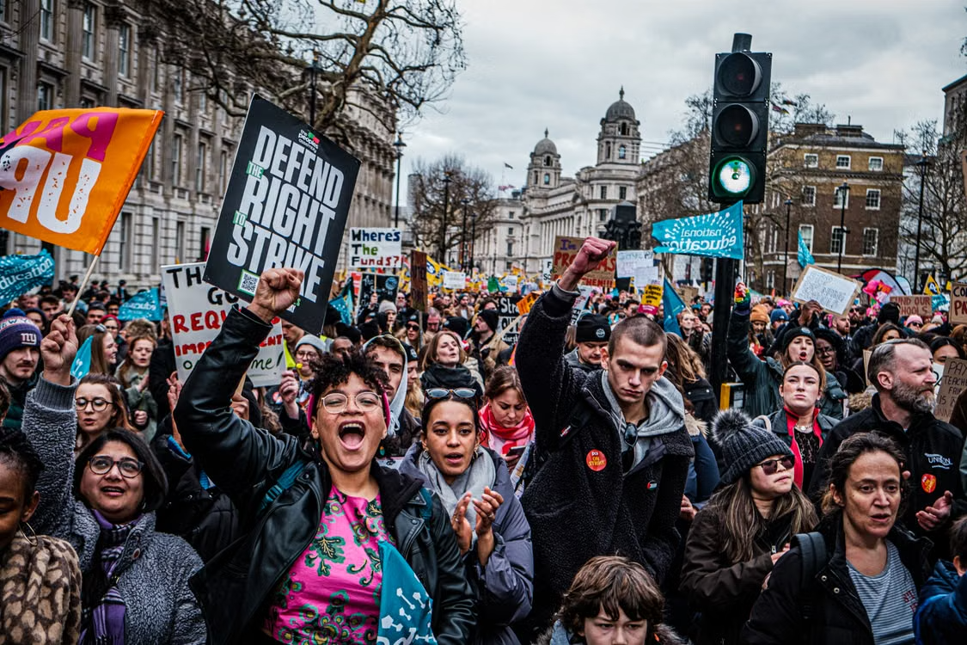
UNA MISMA REALIDAD SOCIAL...
...PUEDE INTERPRETARSE DESDE PERSPECTIVAS DIFERENTES
  ANTE UNA PROTESTA ESTUDIANTIL
  ¿QUÉ PREGUNTARÍA CADA PERSPECTIVA?
  Comte: ¿Qué revela sobre el orden y la organización social?
  Spencer: ¿Puede interpretarse como parte de un proceso de cambio social?
  Marx: ¿Qué conflictos de intereses o relaciones de poder expresa?
  Durkheim: ¿Qué muestra sobre las normas y la cohesión social?
  Weber: ¿Qué significado atribuyen los participantes a su acción?

Slide 9
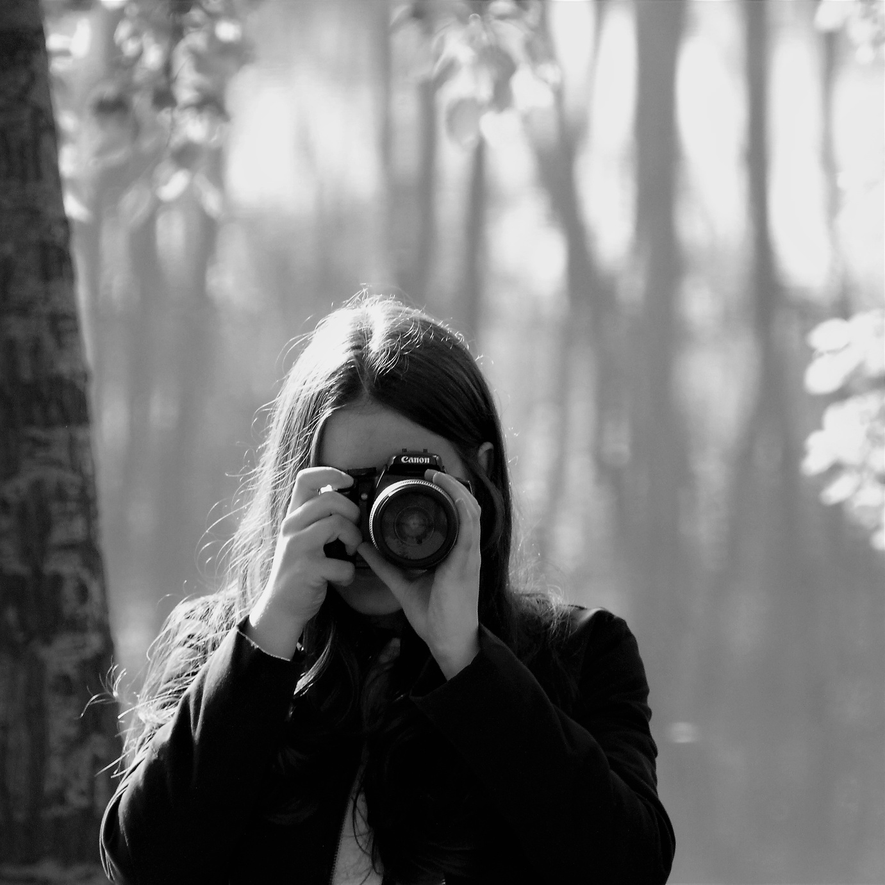
¿QUÉ APORTA LA TEORÍA SOCIAL?
La teoría social proporciona herramientas para:
Comprender problemas sociales
Analizar fenómenos políticos
Contrastar diferentes perspectivas
Construir explicaciones fundamentadas
Desarrollar pensamiento crítico
Interpretar procesos sociales complejos

Slide 10
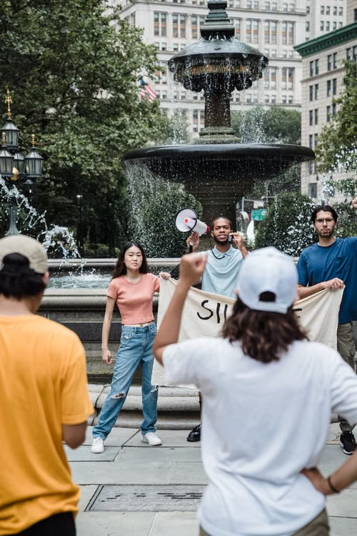
NUEVOS FENÓMENOS, NUEVAS FORMAS DE MIRARLOS
  Inteligencia artificial
  Cambio climático
  Polarización política
  Redes sociales
  Violencia
  Migración
  Desigualdad
  Democracia
  ¿Qué nuevas preguntas nos plantean estas transformaciones sobre la sociedad en que vivimos?

Slide 11
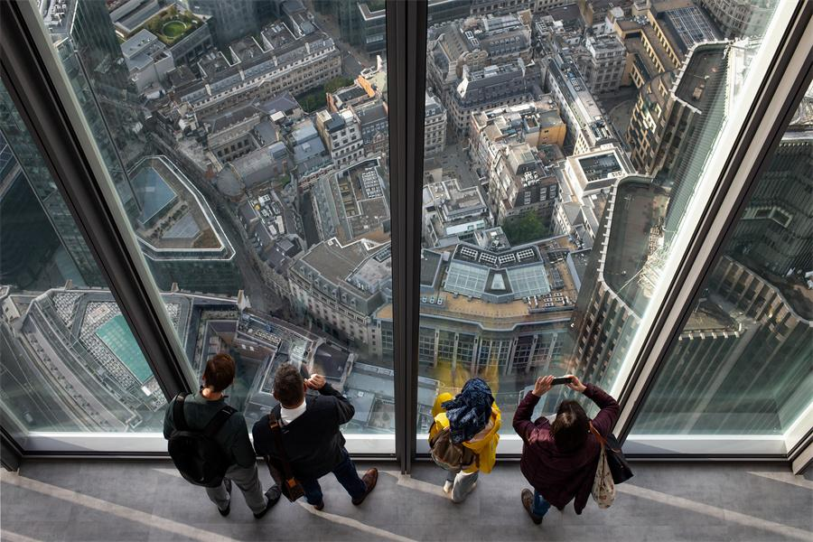
PREGUNTAR TAMBIÉN ES UNA FORMA DE COMPRENDER
Las grandes preguntas sociales rara vez tienen una sola respuesta.
Distintas perspectivas permiten observar un mismo fenómeno, identificar aspectos diferentes y construir explicaciones más complejas.
No se trata de encontrar una única mirada, sino de aprender a mirar desde distintos ángulos.

Slide 12
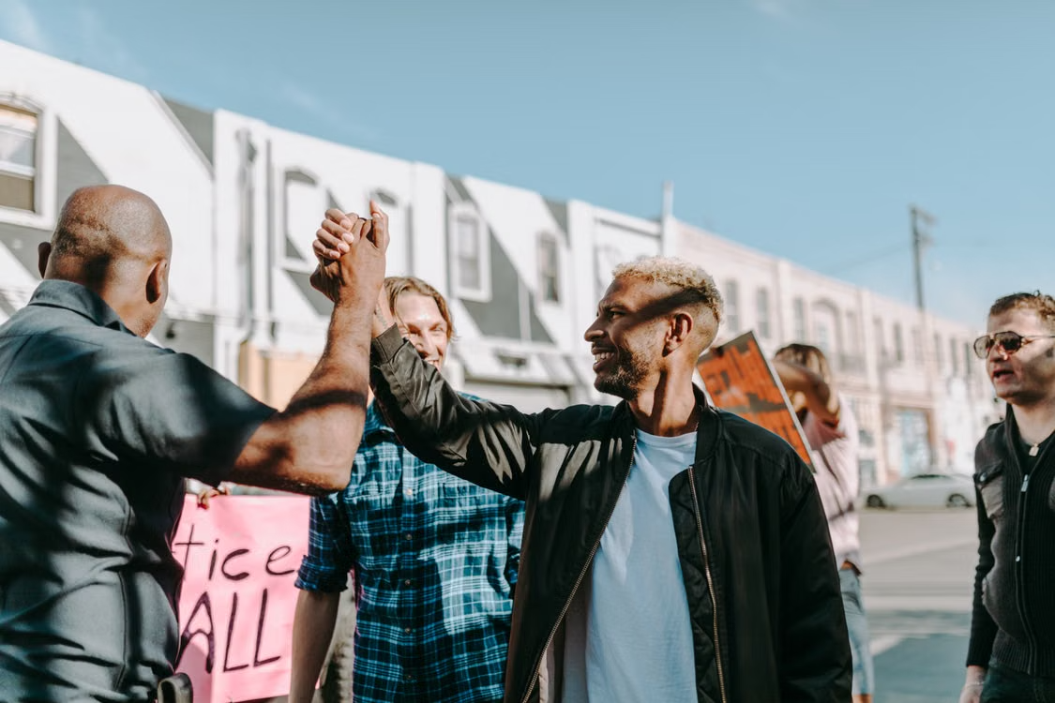
COMPRENDER MÁS ALLÁ DE LO EVIDENTE
Comprender la realidad implica ir más allá de lo que observamos a primera vista.
Analizar cómo se organiza, cómo cambia y qué relaciones la sostienen permite reconocer la complejidad de los fenómenos sociales.

Slide 13
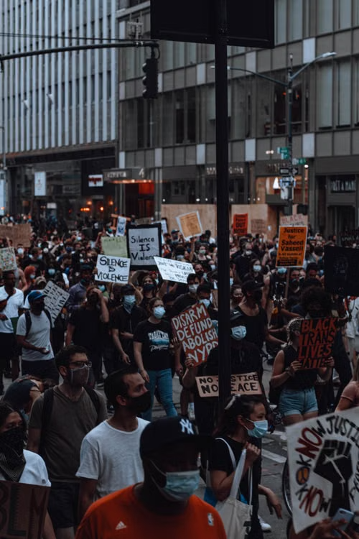
UN PROBLEMA, DISTINTAS PREGUNTAS
Pensemos en un problema social contemporáneo: desigualdad, violencia, migración, polarización, cambio climático u otro que forme parte de nuestra realidad.
¿Por qué existe?
¿Qué actores intervienen?
¿Qué intereses y relaciones de poder están presentes?
¿Qué normas e instituciones influyen?
¿Cómo se ha transformado a lo largo del tiempo?
¿Todos los actores lo interpretan de la misma manera?
Cada pregunta permite descubrir una dimensión diferente del problema.

Slide 14
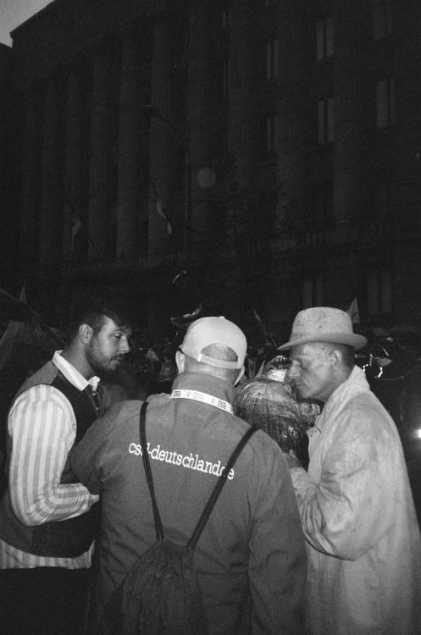
LA POLÍTICA NO OCURRE EN EL VACÍO
El análisis político no se limita al estudio de los gobiernos. También comprende:
  Ciudadanía │ Instituciones
  Cultura política │ Participación
  Desigualdad │ Poder
  Movimientos sociales │ Opinión pública
Las decisiones públicas, las elecciones, los conflictos y las instituciones forman parte de una sociedad compleja, atravesada por relaciones de poder, valores, desigualdades y distintas formas de participación.
Comprender la política implica también comprender la sociedad en la que ocurre.

Slide 15
CRÉDITOS DE LAS FOTOS
Foto de cottonbro studio de Pexels: https://www.pexels.com/es-es/foto/students-standing-beside-each-other-in-the-classroom-6209804/
Foto de Darya Sannikova de Pexels: https://www.pexels.com/es-es/foto/black-and-white-picture-of-a-group-of-men-talking-17501857/
Foto de Leon Hellegers de Pexels: https://www.pexels.com/es-es/foto/royal-society-of-edinburgh-building-exterior-34665291/
Foto de Pedro Inacio de Pexels: https://www.pexels.com/es-es/foto/young-woman-holding-her-fist-in-the-air-at-a-parade-15962255/
Foto de Natasya Alias de Pexels: https://www.pexels.com/es-es/foto/calle-caminando-mujer-multitud-13688483/
Foto de RDNE Stock project de Pexels: https://www.pexels.com/es-es/foto/a-policeman-doing-handshake-with-protesters-6257325/
Foto de Sam Miri de Pexels: https://www.pexels.com/es-es/foto/people-holding-posters-on-a-demonstration-13861976/
Foto de Stan Platt-Jones de Pexels: https://www.pexels.com/es-es/foto/people-at-protest-15688710/
Foto de Yura Forrat de Pexels: https://www.pexels.com/es-es/foto/urban-gathering-on-rooftop-in-cityscape-38196098/
Foto de Zeeshaan Shabbir de Pexels: https://www.pexels.com/es-es/foto/people-in-a-protest-9746517/

Slide 16
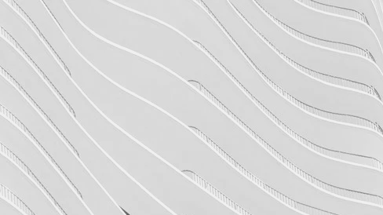
¡GRACIAS!

